Slide 1

项目汇报
火星情报局
2017
Mar.
2th
360视频网站
演讲人 黄老板

Slide 2
目录
目录
项目
介绍
项目
总结
项目介绍
组员
介绍
组员介绍
项目功能演示
项目总结
项目
功能
演示

Slide 3
项目开发背景：为了激发培训学员自主学习的积极性，提高学习效率和效果，检测教学成果，就此建立视频网站模拟的实践项目
小组成员
开发工具：HBuilder
开发周期：3.1-3.2
页面布局方式：HTML+CSS
开发环境：Windows7

Slide 4
站士：郑超
+1s：李聪颖
2333：许克勤
实践项目分工
第 二小 组 成 员
膜法师：陈炳秋

Slide 5
动漫页面
许克勤：
陈炳秋：
综艺页面
项
目
分
工
李聪颖：首页
郑超： 音乐页面
头部和尾部框架

Slide 6


韩饭 ！！！

Slide 7
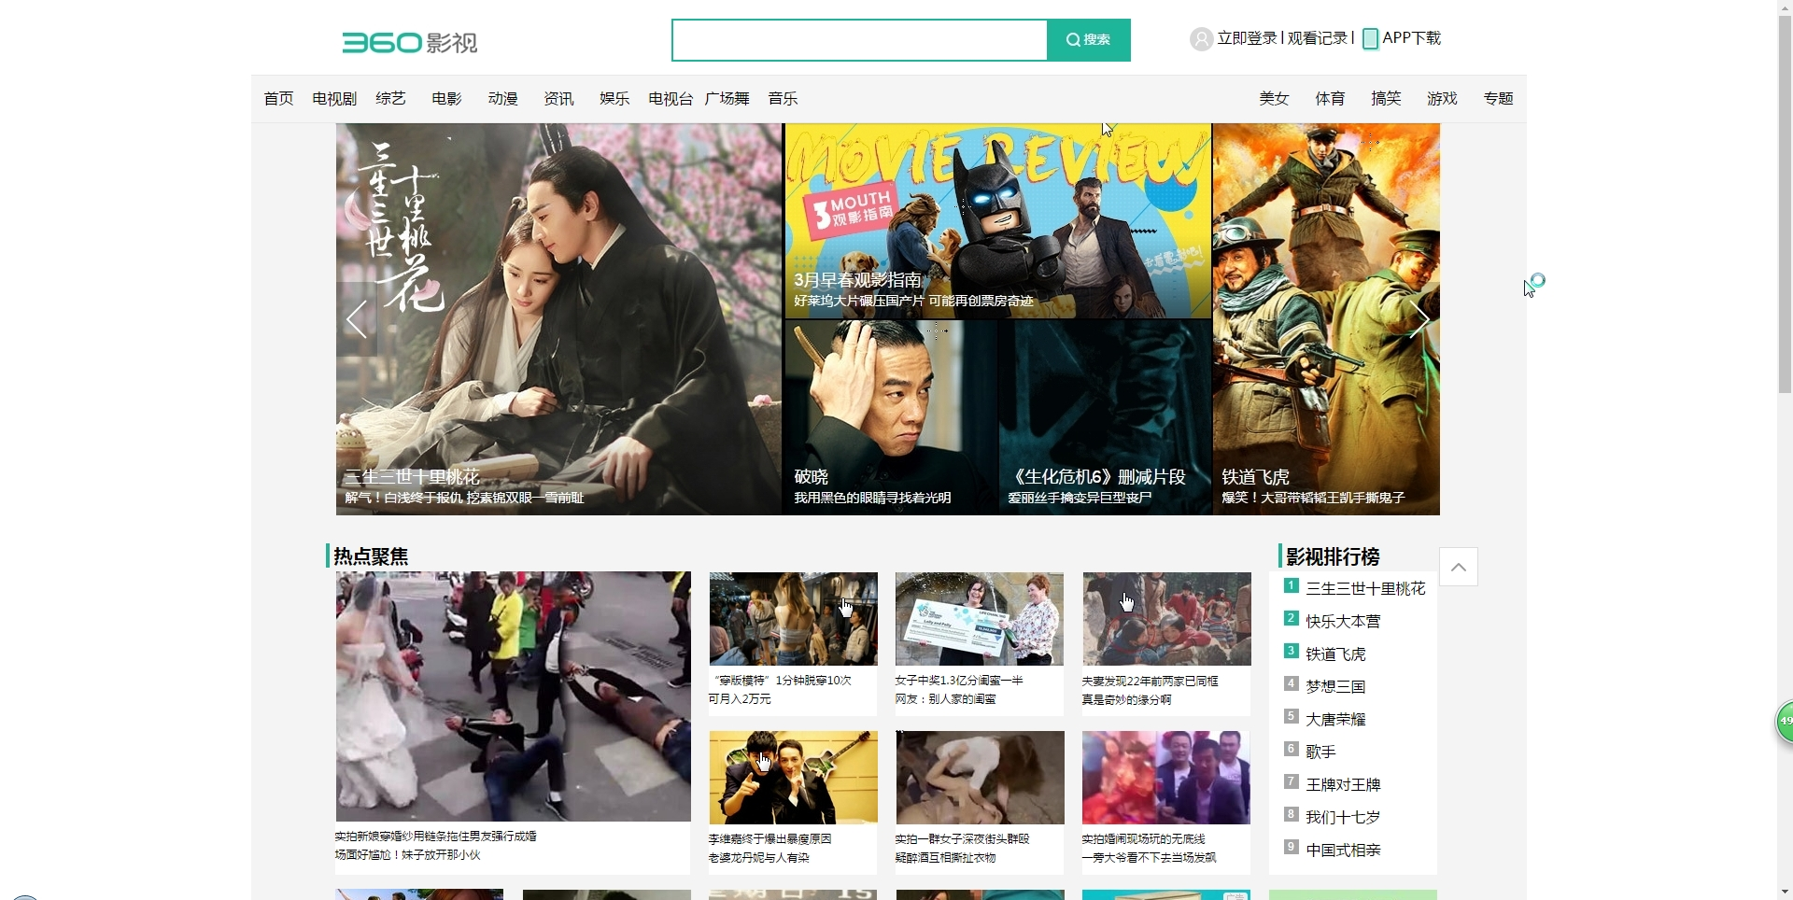
苟利…………..

Slide 8
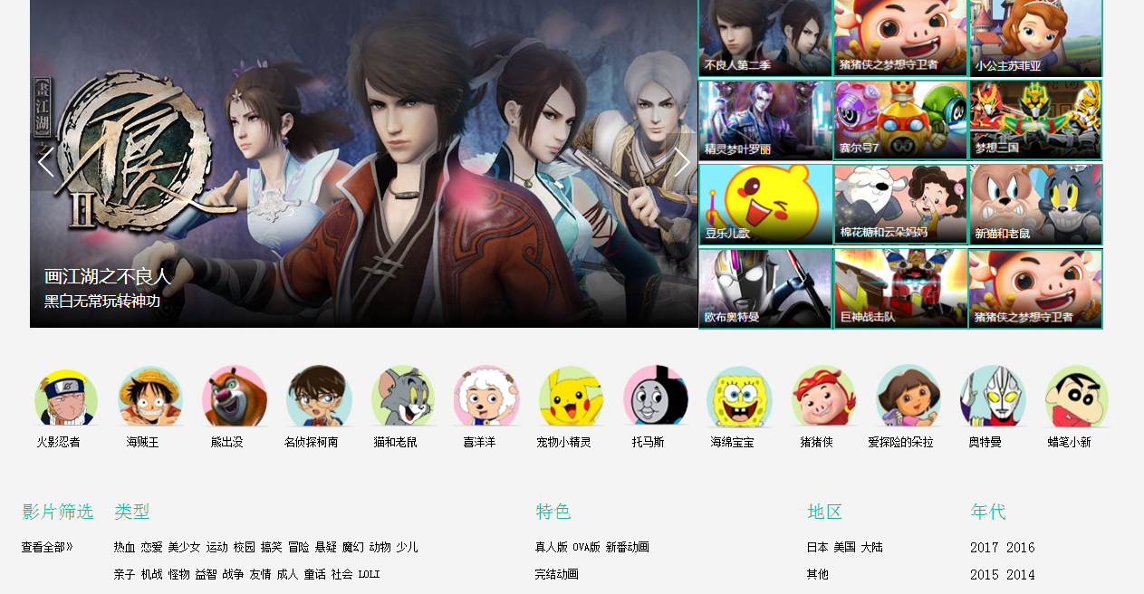
死宅的页面

Slide 9

Documents
Websites
项目功能演示

Slide 10

项
目
总
结
网
站
模
拟
规范性：布局，命名问题，CSS运用
开发周期遇到的问题
单人布局，小写命名，CSS样式表选择
解决方案
计划，分工，测试，合作
开发收获

Slide 11
HPE实习培训实践项目
火星情报局
Thanks for watching

